Slide 1
Khởi động
1

Slide 2
NÀO MÌNH CÙNG LÊN XE BUÝT

Slide 3

1
2
3
4
5

Slide 4
ui
túi
1

Slide 5
1
2
3
4
5

Slide 6
bùi
mũi
sủi
2

Slide 7
2
3
5
4

Slide 8
cửi
gửi
ngửi
3

Slide 9
3
4
5

Slide 10

dãy núi
bụi cỏ
gửi thư
4

Slide 11
4
5

Slide 12


ui
ưi
bùi
cửi
mũi
gửi
sủi
ngửi

Slide 13
Lan gửi thư cho Hà kể về quê Lan. Ở đó, có nhà sàn nằm ven đồi. Mùa này, chim ca rộn rã, sim nở rộ tím cả núi đồi. Lan mời Hà lên thăm quê Lan.
5

Slide 14


Slide 15


















Bài 42: ao eo

Slide 16
Tiết 1

Slide 17
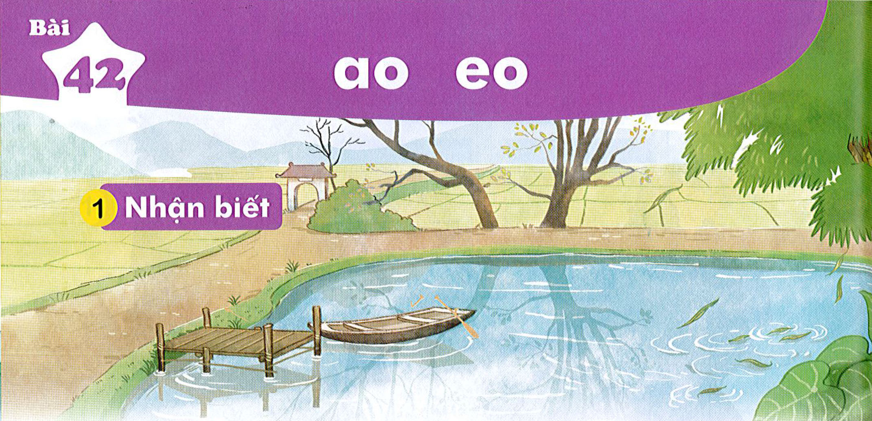

Bài
ao eo
42
Nhận biết
2
Ao thu lạnh leo nước trong veo.
͂

Slide 18
Đọc
2
ao
eo
l
eo
leo
̃

Slide 19
So sánh
a
ao
o
e
eo
o

Slide 20
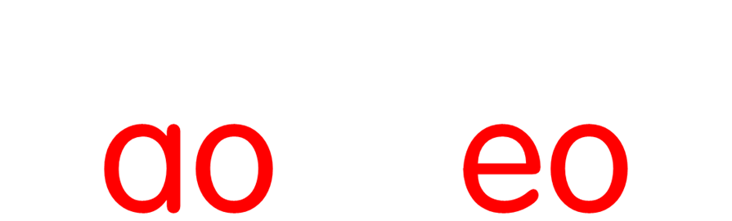
ao
eo
chào
dẻo
ao
dao
eo
đẽo
ao
eo
sáo
kẹo

Slide 21

ngôi sao
ao

Slide 22
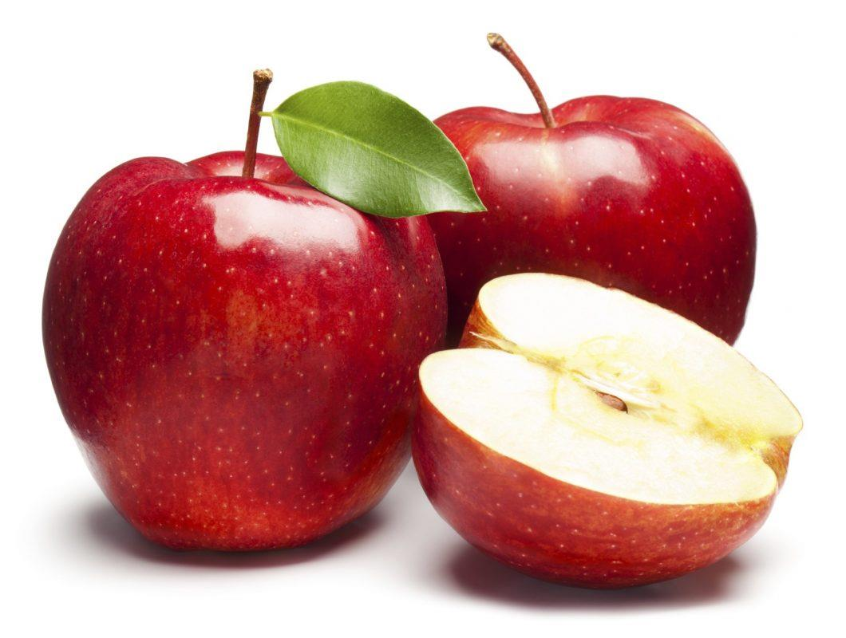
quả táo
ao

Slide 23
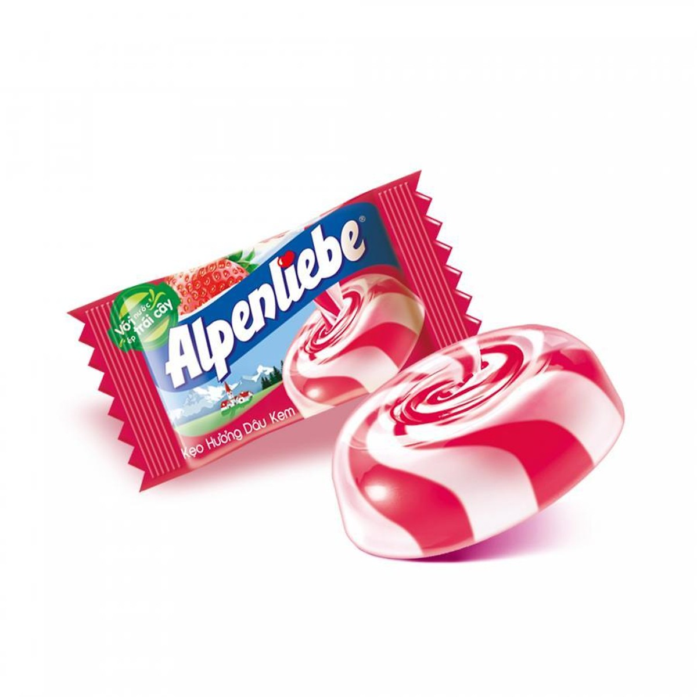
cái kẹo
ai

Slide 24
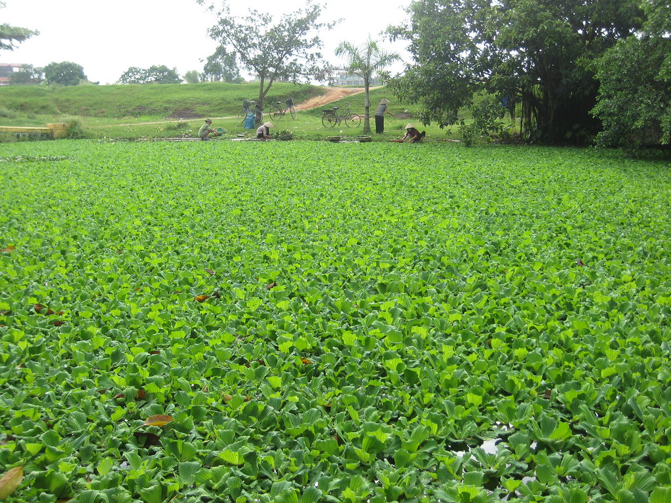
ao bèo
ao

Slide 25

ngôi sao
quả táo
cái kẹo
ao bèo

Slide 26
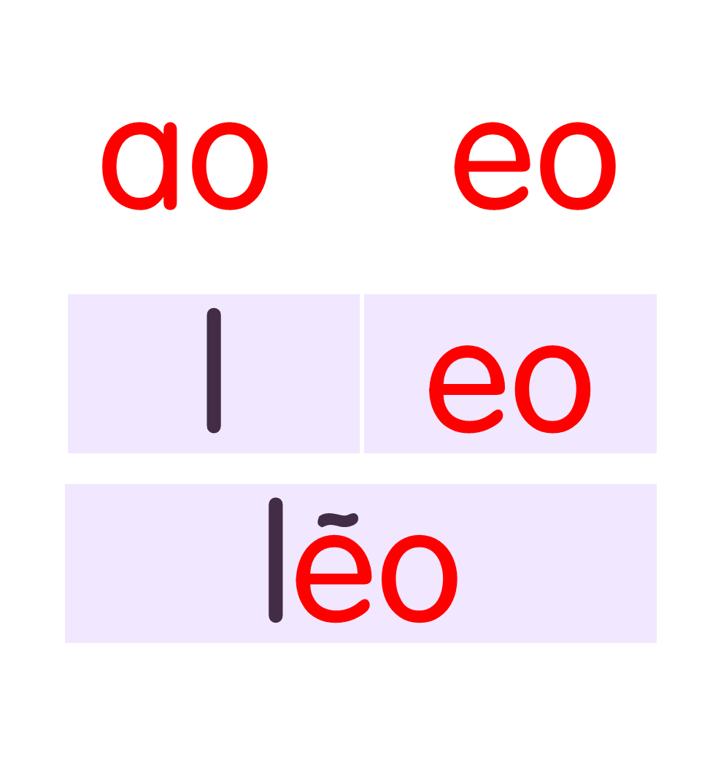

ngôi sao
quả táo
cái kẹo
ao bèo

Slide 27

THƯ GIÃN

Slide 28

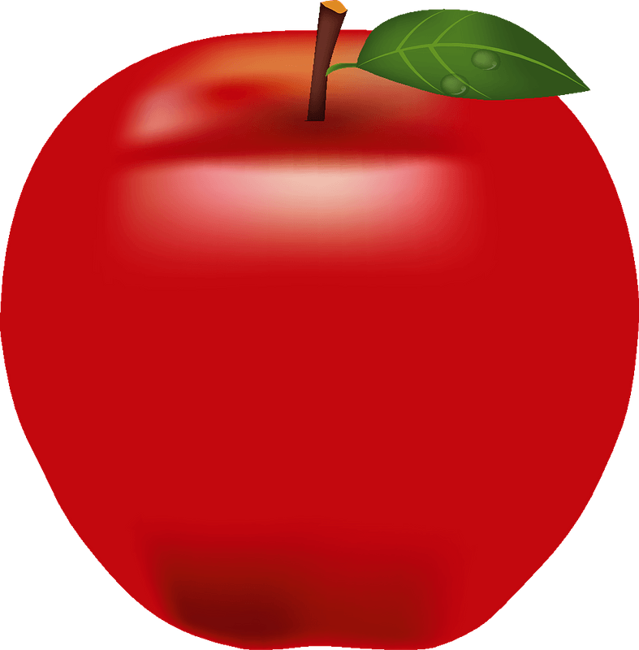
Trò chơi: HÁI TÁO
vào
béo
3
1
kéo
2
4
5
mèo
cao

Slide 29
Ngôi sao
ao

Slide 30
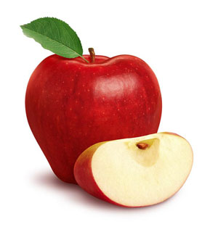
ao
Quả táo

Slide 31
Cái kéo
eo

Slide 32
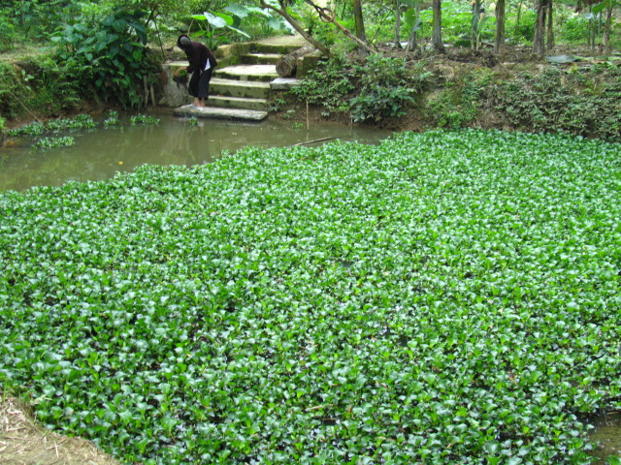

Slide 33
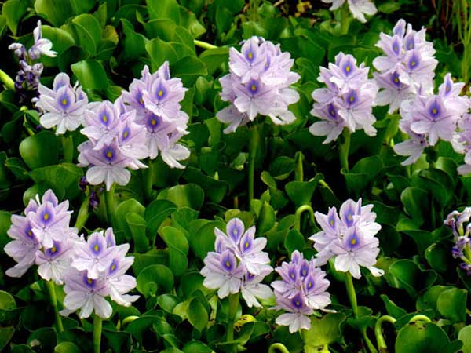

Slide 34
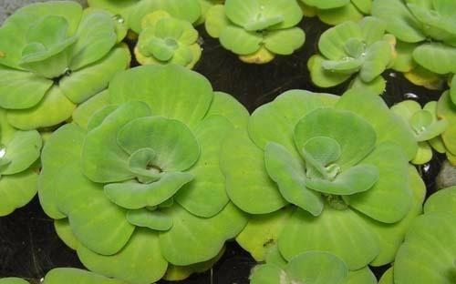

Slide 35
eo
ao bèo
ao

Slide 36

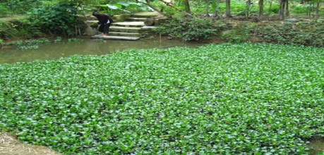
ao
ao
quả táo
ngôi sao
eo
cái kẹo
ao bèo
ao
eo

Slide 37


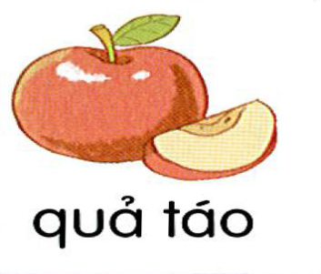
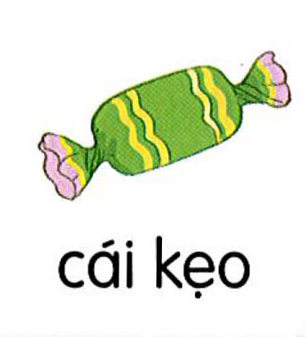
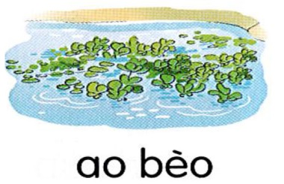
ao
eo
l
eo
lẽo

Slide 38



Viết bảng

Slide 39

3
Viết

Slide 40

3
Viết

Slide 41
3
Viết

Slide 42


Slide 43
Tiết 2

Slide 44
Viết
3
ao ao
eo eo

Slide 45
ǻgċ sao

Slide 46
ǻgċ sao

Slide 47
ao χĘo

Slide 48
ao χĘo

Slide 49
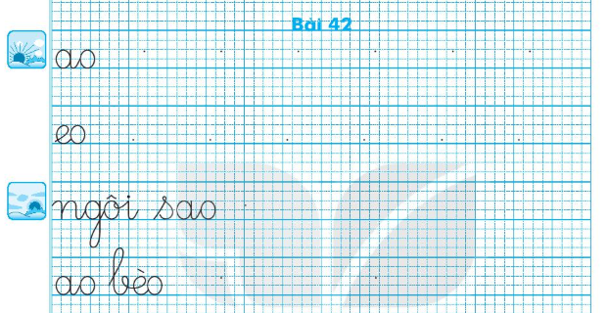

Slide 50
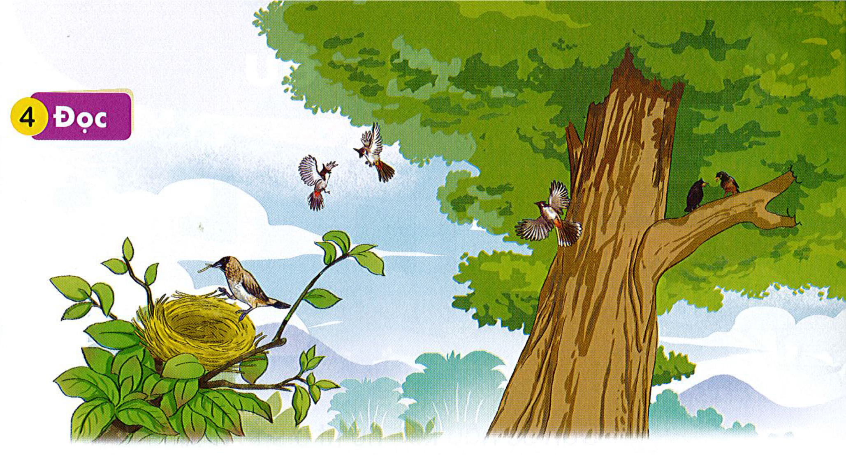
Đọc
4
1
Trên cây cao, đàn chào mào bay đi, bay lại. Mấy chú sáo đen vui ca véo von. Còn chim ri vẫn chăm chỉ. Chú tha rơm khô về khéo léo làm tổ.
2
3
4

Slide 51
cao
sáo
véo von
chào mào
khéo léo

Slide 52
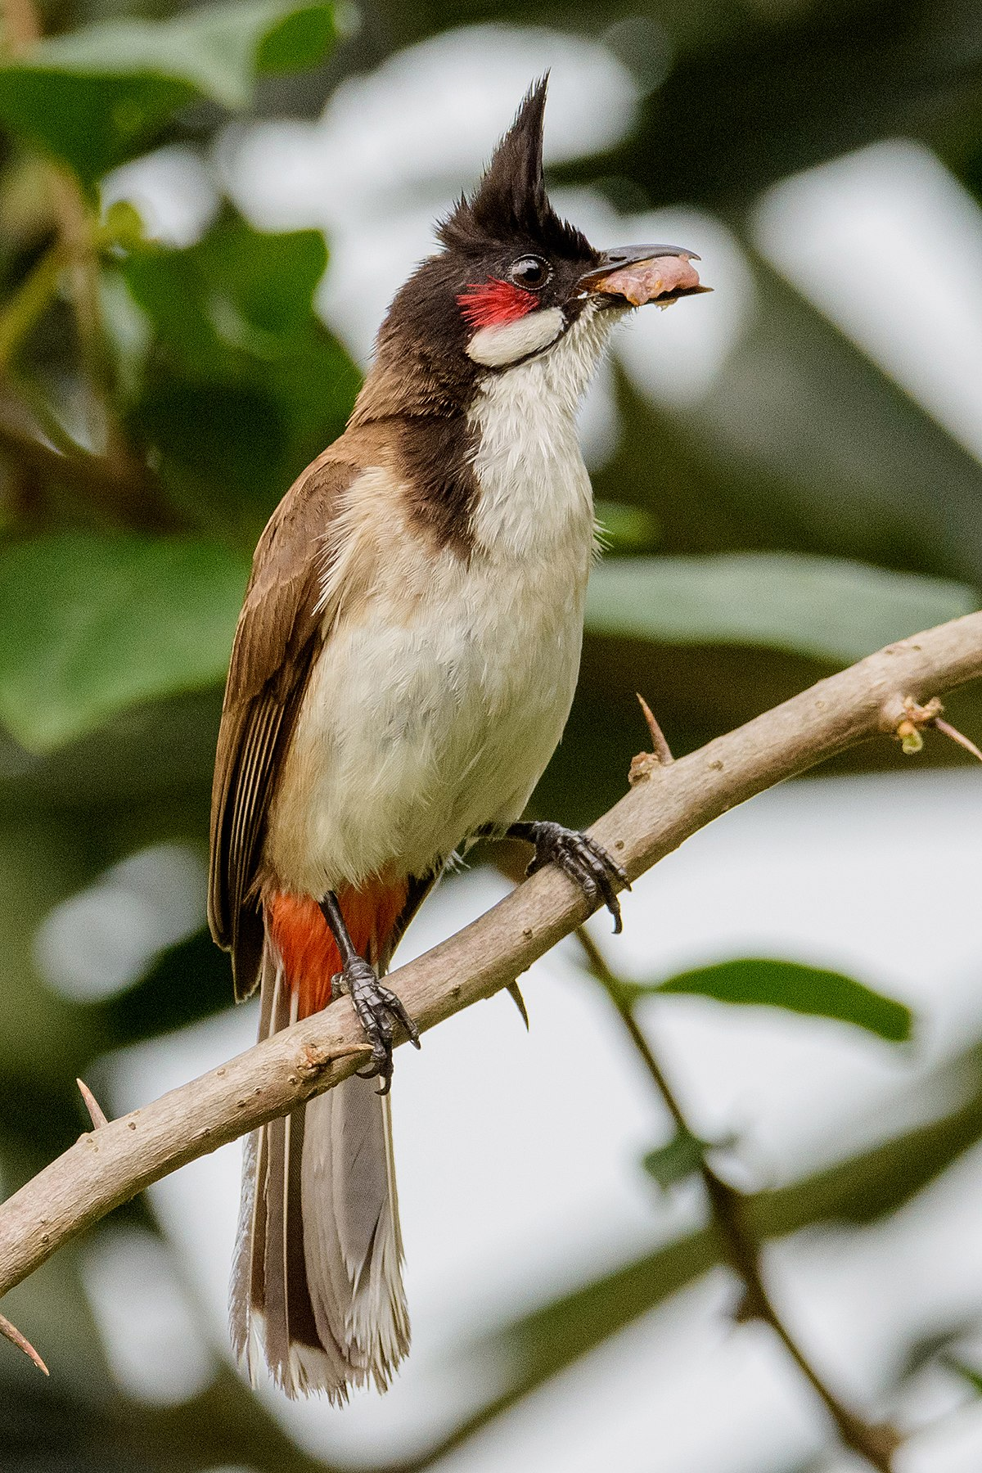
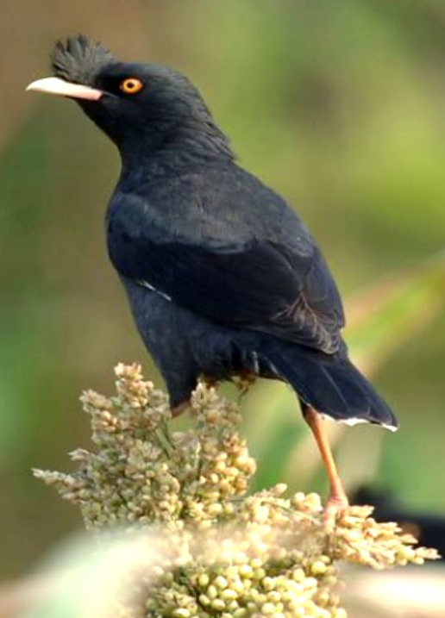
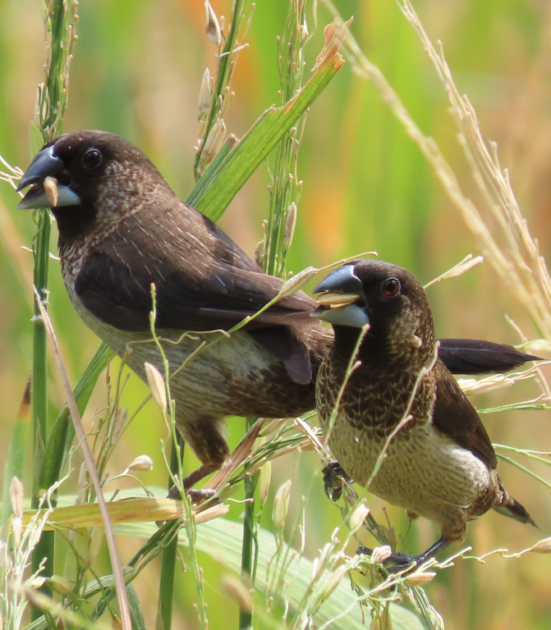
Chim chào mào
Chim sáo
Chim ri

Slide 53
Trên cây cao, đàn chào mào bay đi, bay lại. Mấy chú sáo đen vui ca véo von. Còn chim ri vẫn chăm chỉ. Chú tha rơm khô về khéo léo làm tổ.
Những loài chim nào xuất hiện trong bài?
Đàn chào mào làm gì?
Mấy chú sáo đen làm gì?
Chim ri làm gì?
Em thích nhất chú chim nào? Vì sao?

Slide 54
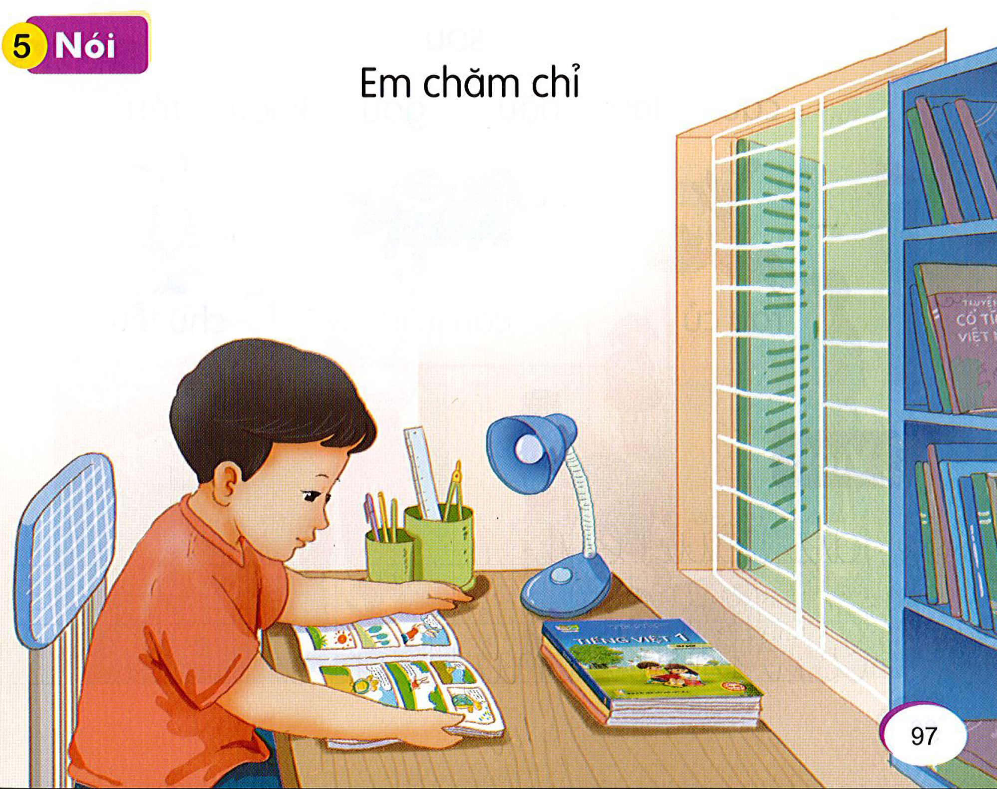

Slide 55


Slide 56
ngôi sao
quả táo
cái kẹo
ao bèo
Trên cây cao, đàn chào mào bay đi, bay lại. Mấy chú sáo đen vui ca véo von. Còn chim ri vẫn chăm chỉ. Chú tha rơm khô về khéo léo làm tổ.

Slide 57
